Slide 1
个性化3D设计与实现
航空航天组
2020年11月17日
组员：张锦程、王艺霏、王雨田、王平、于涵

Slide 2
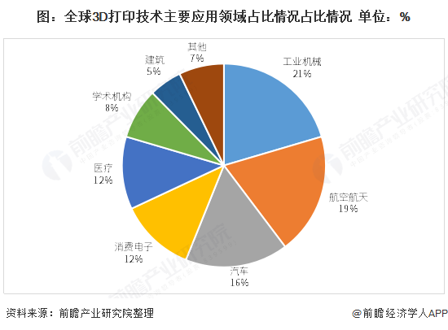

Slide 3
第三次工业革命制造领域的典型代表技术，3D打印的发展时刻受到各界的广泛关注。而金属3D打印技术被行内专家视为3D打印领域高难度、高标准的发展分支，在工业制造中有着举足轻重的地位。现如今，世界各国工业制造企业都在大力研发金属增材制造技术，尤其是航空航天制造企业，更是不惜耗费大量财力、物力加大研发力度，以确保自己的技术领先优势。
在美国制造业回归战略以及德国工业4.0的背景衍衬下，国际环境也为3D打印提供了其成长不可或缺的营养。不管是美国新成立的国家增材制造中心，还是英国技术战略委员会，都将航空航天作为增材制造技术的首要应用领域。而在2012年10月，原中国科学院院长，全国人大委员会副委员长路甬祥曾明确表示，中国的3D技术也将首先应用于航空航天领域。

Slide 4
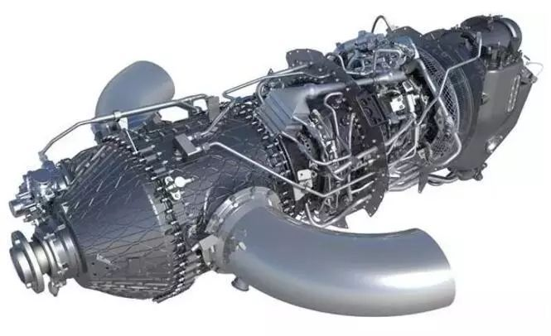
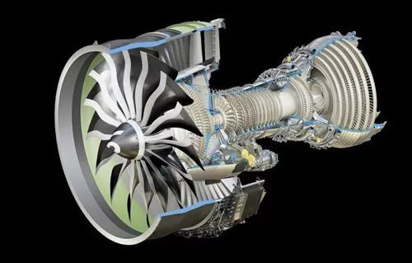
作为工业界皇冠上的璀璨明珠，航空航天制造领域集成了一个国家所有的高精尖技术，是国家战略计划得以实施，政治形势得以展现的后援保障领域。而金属3D技术作为一项全新的制造技术，其在航空航天领域的应用优势突出，服务效益明显。主要体现在一下几个方面：

Slide 5
1、缩短新型航空航天装备的研发周期
航空航天技术是国防实力的象征，也是国家政治的体现形式，世界各国之间竞争异常激烈。因此，各国都想试图以更快的速度研发出更新的武器装备，使自己在国防领域处于不败之地。
而金属3D打印技术让高性能金属零部件，尤其是高性能大结构件的制造流程大为缩短。无需研发零件制造过程中使用的模具，这将极大的缩短产品研发制造周期。

Slide 6
国防大学军事后勤与军事科技装备教研部教授李大光表示上世纪八九十年代，要研发新一代战斗机至少要花10-20年的时间，由于3D打印技术最突出的优点是无需机械加工或任何模具，就能直接从计算机图形数据中生成任何形状的零件。
所以如果借助3D打印技术及其他信息技术，最少只需3年时间就能研制出一款新战斗机。加之该技术的高柔性，高性能灵活制造特点，以及对复杂零件的自由快速成型，金属3D打印将在航空航天领域大放异彩，为国防装备的制造提供强有力的技术支撑。

Slide 7
国产大飞机C919上的中央翼缘条零件是金属3D打印技术的在航空领域的应用典型。此结构件长3米多，是国际上金属3D打印出最长的航空结构件。
所以，要想保证飞机研发进程及安全性，我们必须向国外订购此零件，且从订货到装机使用周期长达2年多时间，这严重阻碍了飞机的研发进度。采用金属3D打印技术打印出的中央翼缘条，其研制时间紧一个月左右，其结构强度达到甚至超过了锻件使用标准，完全符合航空使用标准。
而这仅是金属3D打印技术应用在航空航天领域的一个缩影而已。

Slide 8
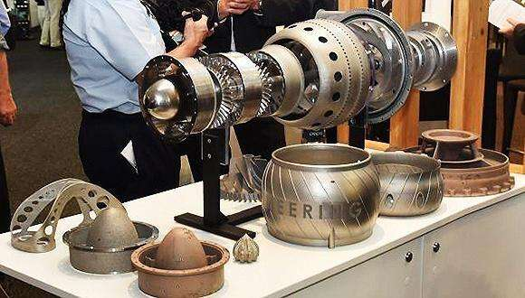
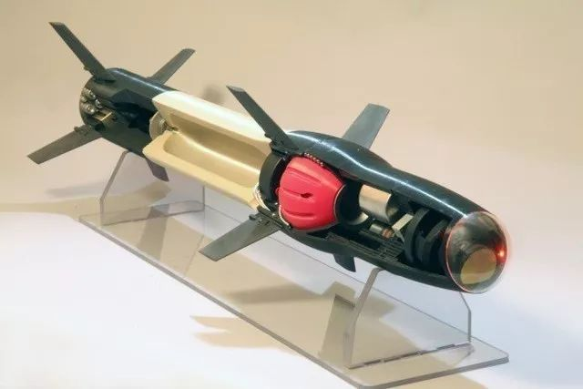

Slide 9
2、提高材料的利用率，节约昂贵的战略材料，降低制造成本
航空航天制造领域大多都是在使用价格昂贵的战略材料，比如像钛合金、镍基高温合金等难加工的金属材料。传统制造方法对材料的使用率很低，一般不会大于10%，甚至仅为2%-5%。
材料的极大浪费也就意味着机械加工的程序复杂，生产时间周期长。如果是那些难加工的技术零件，加工周期会大幅度增加，制造周期明显延长，从而造成制造成本的增加。

Slide 10
金属3D打印技术作为一种近净成型技术，只需进行少量的后续处理即可投入使用，材料的使用率达到了60%，有时甚至是达到了90%以上。这不仅降低了制造成本，节约了原材料，更是符合国家提出的可持续发展战略。
2014年在中国科学院一个专题讨论会上，北航王华明教授曾表示，中国现在仅需55天就可以打印出C919飞机驾驶舱玻璃窗框架。王华明还说，欧洲一家飞机制造公司表示，他们生产同样的东西至少要2年，光做模具就要花200万美元，而中国采用3D打印技术不仅缩短了生产周期，提高了效率，而且节省了原材料，极大地降低了生产成本。

Slide 11
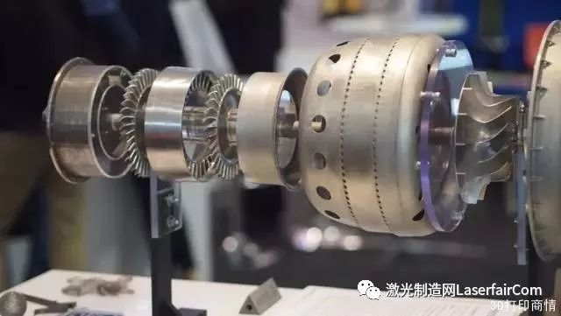

Slide 12
3、优化零件结构，减轻重量，减少应力集中，增加使用寿命
对于航空航天武器装备而言，减重是其永恒不变的主题。不仅可以增加飞行装备在飞行过程中的灵活度，而且增加载重量，节省燃油，降低飞行成本。但是传统的制造方法已经将零件减重发挥到了极致，再想进一步发挥余力，已经不太现实。
但是3D技术的应用可以优化复杂零部件的结构，在保证性能的前提下，将复杂结构经变换重新设计成简单结构，从而起到减轻重量的效果。而且通过优化零件结构，能使零件的应力呈现出最合理化的分布，减少疲劳裂纹产生的危险，从而增加使用寿命。

Slide 13
通过合理复杂的内流道结构实现温度的控制，使设计与材料的使用达到最优化，或者通过材料的复合实现零件不同部位的任意自由成型，以满足使用标准。
战机的起落架是承受高载荷，高冲击的关键部位，这就需要零件具有高强度，高的抗冲击能力。美国F16战机上使用3D技术制造的起落架，不仅满足使用标准，而且平均寿命是原来的2.5倍。

Slide 14
4、零件的修复成形
金属3D打印技术除用于生产制造之外，其在金属高性能零件修复方面的应用价值绝不低于其制造本身。就目前情况而言，金属3D打印技术在修复成形方面所表现出的潜力甚至是高于其制造本身。
以高性能整体涡轮叶盘零件为例，当盘上的某一叶片受损，则整个涡轮叶盘将报废，直接经济损失价值在百万之上。较之前，这种损失可能不可挽回，令人心痛。
基于3D打印逐层制造的特点，我们只需将受损的叶片看作是一种特殊的基材，在受损部位进行激光立体成形，就可以回复零件形状，且性能满足使用要求，甚至是高于基材的使用性能。由于3D打印过程中的可控性，其修复带来的负面影响很有限。

Slide 15
事实上，3D打印制造的零部件更容易得到修复，匹配性更佳。相较于其他制造技术，在3D修复过程中，由于制造工艺和修复参数的差距，很难使修复区和基材在组织、成分以及性能上保持一致性。
但是在修复3D成形的零件时就不会存在这种问题了。修复过程可以看作是增材制造过程的延续，修复区与基材可以达到最优的匹配。这就实现了零件制造过程的良性循环，低成本制造+低成本修复=高经济效益。

Slide 16
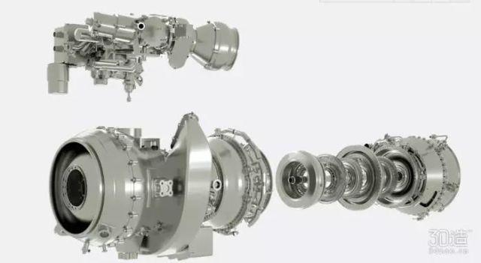
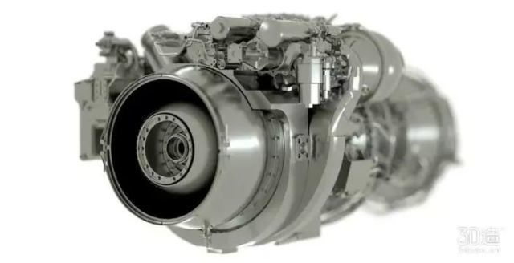
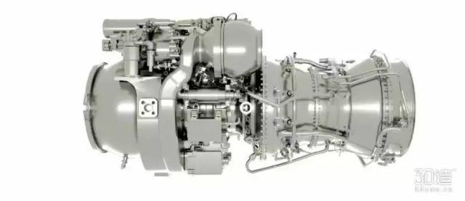

Slide 17
5、与传统制造技术相配合，互通互补
传统制造技术适用于大批量成形产品的生产，而3D打印技术则更适合个性化或者精细化结构产品的制造。将3D打印技术和传统制造技术相结合，各取所长，充分发挥各自的优势，使制造技术发挥更大的威力。
比如，对于表面要求高质量性能，但中心要求性能一般的零件而言，可以使用传统制造技术生产出中心形状的零件，然后使用激光立体成型技术在这些中心零件上直接成型表面零件，这样就产生了表面性能高，中心要求一般的零件，节省了工艺的复杂程度，减少了生产流程。这种互补的生产组合，在零部件的生产制造中具有重要的实际应用价值。

Slide 18
再者，对于外部结构简单，但是内部结构复杂的零部件，其采用传统制造技术制造内部复杂结构时，过程繁琐，后续加工工序复杂这就造成了生产成本，延长了生产周期。
采用外部使用传统制造技术而内部采用3D打印技术直接近净成形，这样只需少量后续工序就可完成产品的制造，这缩短了生产周期，降低了成本，发挥出传统技术和新技术的完美匹配制造的结合，实现了互通互补。

Slide 19
总结
航空航天作为3D打印技术的首要应用领域，其技术优势明显，但是这绝不是意味着金属3D打印是无所不能的，在实际生产中，其技术应用还有很多亟待决绝的问题。比如目前3D打印还无法适应大规模生产，满足不了高精度需求，无法实现高效率制造等。
而且，制约3D打印发展的一个关键因素就是其设备成本的居高不下，大多数民用领域还无法承担起如此高昂的设备制造成本。但是随着材料技术，计算机技术以及激光技术的不断发展，制造成本将会不断降低，满足制造业对生产成本的承受能力，届时，3D打印将会在制造领域绽放属于它的光芒。

